Slide 1
Как подать заявку на участие в конкурсе социально значимых проектов?

Slide 2
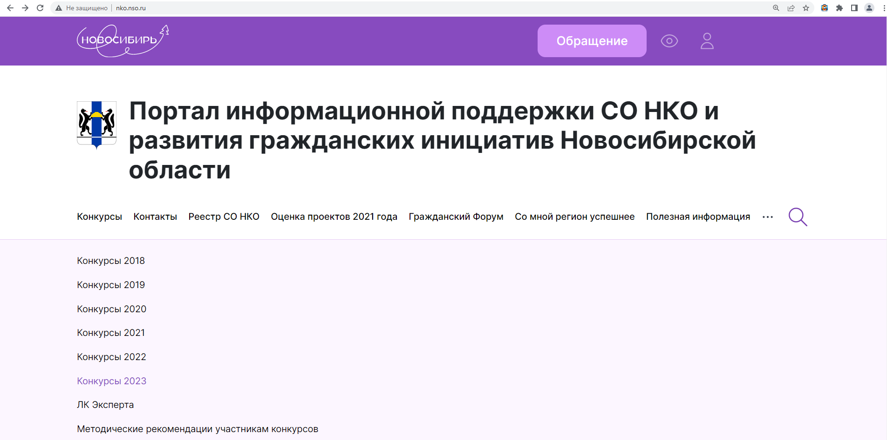
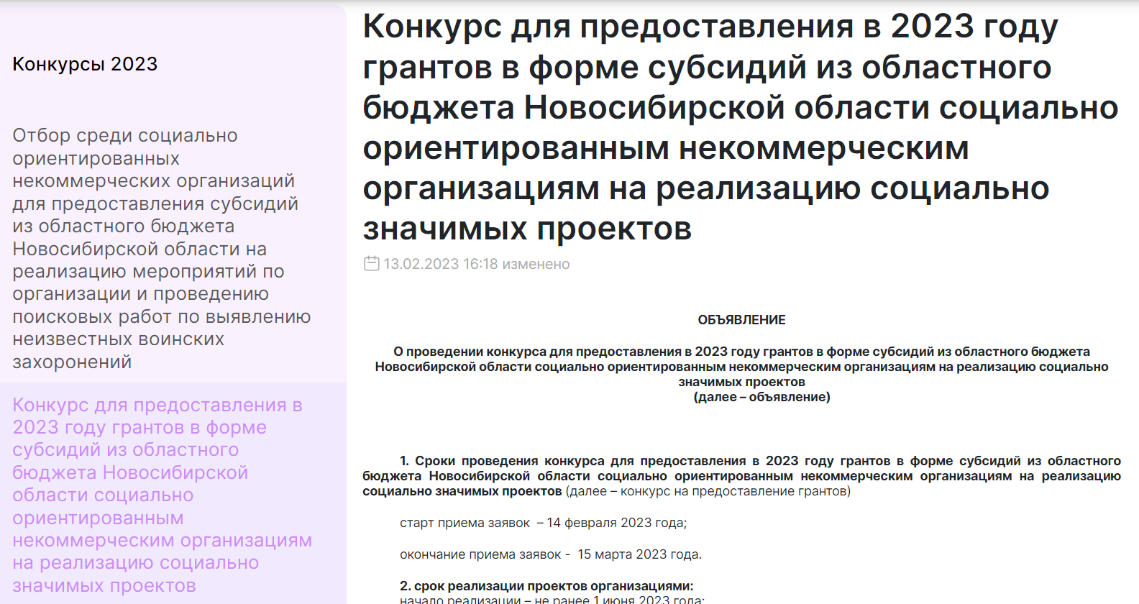
Информация о конкурсе размещена на портале https://nko.nso.ru/ в разделе «Конкурсы» - «Конкурсы 2023», а также на главной странице портала

Slide 3
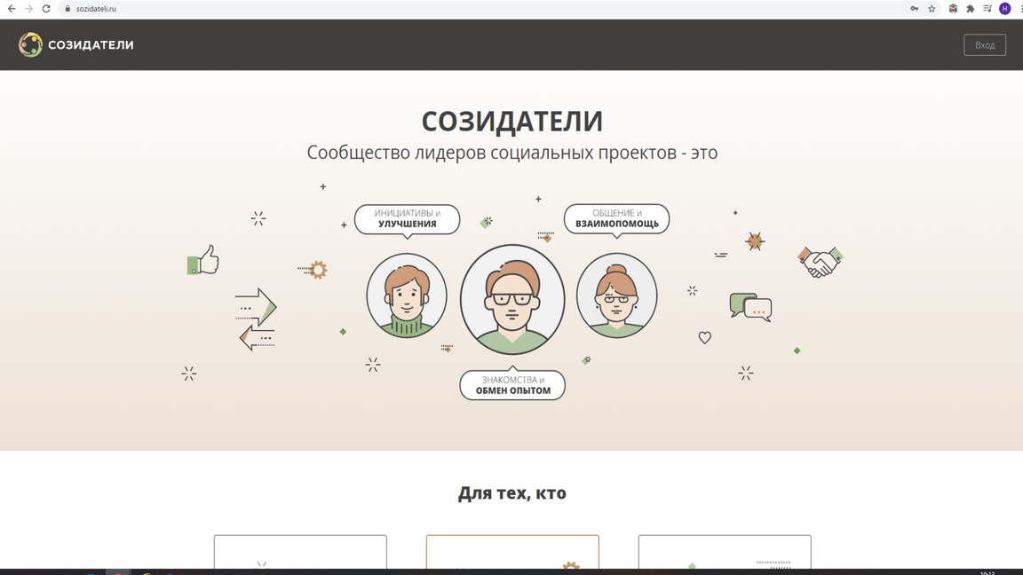
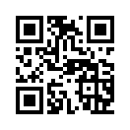
Прежде чем приступать к заполнению заявки необходимо руководителю и команде проекта зарегистрироваться на портале "Созидатели“ (sozidateli.ru)

Slide 4
Направления
конкурса

Slide 5
Социальное обслуживание, социальная поддержка и защита граждан

Slide 6
Социальное обслуживание, социальная поддержка и защита граждан
Социальная поддержка и защита людей, оказавшихся в трудной жизненной ситуации, в том числе реабилитация, социальная и трудовая интеграция лиц без определенного места жительства
Повышение качества жизни людей старшего поколения и людей с ограниченными возможностями здоровья, в том числе создание условий для повышения доступности для таких людей объектов и услуг
Социальная поддержка людей с ограниченными возможностями здоровья, в том числе их реабилитация с использованием современных технологий, обеспечение доступа к услугам организаций, осуществляющих деятельность в социальной сфере, туристическим услугам
Социализация людей старшего поколения, людей с ограниченными возможностями здоровья, представителей социально уязвимых групп населения через различные формы социальной активности
Помощь пострадавшим в результате стихийных бедствий, экологических, техногенных или иных катастроф
Внедрение современных технологий социального обслуживания на дому, в полустационарной и стационарной формах
Деятельность, направленная на приобретение людьми старшего поколения, людьми с ограниченными возможностями здоровья навыков, соответствующих современному уровню технологического развития и социальным изменениям
Повышение общественной активности ветеранов путем вовлечения их в социально значимую деятельность, в том числе в сфере патриотического воспитания молодежи, трудового наставничества
Содействие трудоустройству людей, оказавшихся в трудной жизненной ситуации, людей с ограниченными возможностями здоровья, представителей социально уязвимых слоев населения
Содействие вовлечению молодых людей с ограниченными возможностями здоровья в сферу интеллектуальной трудовой деятельности

Slide 7
Социальное обслуживание, социальная поддержка и защита граждан
Cодействие развитию гибких и эффективных форм привлечения людей старшего поколения, людей с ограниченными возможностями здоровья к трудовой деятельности
Содействие развитию социального сопровождения маломобильных людей и людей c тяжелыми заболеваниями
Развитие попечительства в организациях, осуществляющих деятельность в социальной сфере, и общественного участия в их деятельности
Содействие созданию универсальной пространственной среды (доступной для маломобильных людей)
Содействие развитию профессиональных компетенций и поддержанию уровня вовлеченности работников и добровольцев организаций, осуществляющих деятельность в социальной сфере
Информационная, консультационная, методическая, образовательная поддержка социально ориентированных некоммерческих организаций, предоставляющих услуги в социальной сфере, по вопросам, связанным с оказанием таких услуг
Развитие сети некоммерческих организаций, предоставляющих услуги в социальной сфере, в том числе с масштабированием успешных практик
Развитие независимой системы оценки качества работы организаций (в том числе государственных и муниципальных учреждений), предоставляющих услуги в социальной сфере
Апробация и внедрение инноваций при предоставлении услуг в социальной сфере, содействие такой деятельности

Slide 8
Охрана здоровья граждан, пропаганда здорового образа жизни

Slide 9
Охрана здоровья граждан, пропаганда здорового образа жизни
Деятельность в области физической культуры и спорта (за исключением профессионального спорта)
Профилактика курения, алкоголизма, наркомании и иных опасных для человека зависимостей, содействие снижению количества людей, подверженных таким зависимостям
Профилактика заболеваний
Реабилитация, социальная и трудовая реинтеграция людей, осуществлявших (осуществляющих) незаконное потребление наркотических средств или психотропных веществ, а также людей, инфицированных вирусом иммунодефицита человека
Медико-социальное сопровождение людей с тяжелыми заболеваниями и людей, нуждающихся в паллиативной помощи
Поддержка и социальное сопровождение людей с психическими расстройствами и расстройствами поведения (включая расстройства аутистического спектра), генетическими заболеваниями
Создание условий для занятий детей-инвалидов физической культурой и спортом
Поддержка и пропаганда донорства
Поддержка и пропаганда практик здорового образа жизни, правильного питания и сбережения здоровья
Развитие независимой системы оценки качества работы медицинских организаций (в том числе вспомогательного персонала)

Slide 10
Поддержка семьи, материнства, отцовства и детства

Slide 11
Поддержка семьи, материнства, отцовства и детства
Укрепление института семьи и семейных ценностей
Профилактика домашнего насилия, жестокого обращения с детьми
Социальная адаптация детей-инвалидов, поддержка семей с детьми-инвалидами, родителей с ограниченными возможностями здоровья
Профилактика социального сиротства, в том числе раннее выявление семейного неблагополучия и организация оказания всесторонней помощи
Содействие устройству детей в семьи
Социальная адаптация детей-сирот и детей, оставшихся без попечения родителей, подготовка их к самостоятельной взрослой жизни
Постинтернатное сопровождение молодых людей из числа детей-сирот и детей, оставшихся без попечения родителей
Развитие у детей навыков безопасного поведения в городской среде
Поддержка и развитие межпоколенческих отношений в семье и в обществе
Развитие добрососедских отношений
Реализация партнерских проектов по предотвращению семейного неблагополучия, защите прав и интересов детей
Профилактика деструктивного поведения детей и подростков, реабилитация и социализация несовершеннолетних правонарушителей

Slide 12
Поддержка молодежных проектов

Slide 13
Поддержка молодежных проектов
Развитие научно-технического и художественного творчества детей и молодежи
Деятельность молодежных организаций, направленная на вовлечение молодежи в развитие территорий
Развитие добровольчества в молодежной среде
Профориентация и содействие трудоустройству молодежи
Формирование у школьников и студентов навыков ведения бизнеса и проектной работы
Деятельность детей и молодежи в сфере краеведения и экологии
Содействие повышению уровня занятости молодежи в небольших населенных пунктах и моногородах, развитие общедоступной инфраструктуры для молодежи в сельской местности
Поддержка детских и молодежных сообществ
Реализация молодежных проектов по направлениям деятельности социально ориентированных некоммерческих организаций

Slide 14
Поддержка проектов в области науки, образования, просвещения

Slide 15
Поддержка проектов в области науки, образования, просвещения
Апробация и развитие инновационных образовательных подходов и практик
Развитие эффективных способов повышения квалификации педагогических работников и управленцев в сфере образования
Поддержка конкурсов и других мероприятий, направленных на раскрытие педагогического мастерства и повышение социального статуса педагогических работников
Содействие повышению мотивации людей к обучению и развитию
Содействие повышению качества образования учащихся из отдаленных малокомплектных школ
Содействие получению профессионального образования в отдаленных от крупных городов территориях путем дистанционного обучения
Оказание дополнительной поддержки молодым педагогическим работникам и ученым при переезде в отдаленные от крупных городов территории
Продвижение и расширение практики инклюзивного образования
Содействие деятельности в сфере изучения и популяризации русского языка и литературы, поддержка литературного творчества и мотивации к чтению
Содействие и осуществление деятельности в области просвещения, дополнительного образования детей, дополнительного профессионального образования

Slide 16
Поддержка проектов в области науки, образования, просвещения
Развитие сетевых способов реализации образовательных программ
Развитие профессионально-общественных механизмов оценки качества образования, экспертизы изменений в системе образования, управления образованием
Продвижение родительского просвещения
Развитие образовательного туризма
Реализация социально-образовательных проектов поддержки учащимися людей пожилого возраста
Содействие образованию людей с ограниченными возможностями здоровья
Продвижение интеллектуального развития учащихся и воспитанников через конкурсы, олимпиады, исследовательскую, научную деятельность
Популяризация научной и технологической деятельности, социального и технологического предпринимательства
Инициативные проекты молодых ученых (без обязательной подготовки отчета о научно-исследовательской работе
Поддержка научных школ, лекториев, семинаров, организуемых молодыми учеными и (или) для молодых ученых

Slide 17
Поддержка проектов в области культуры и искусства

Slide 18
Поддержка проектов в области культуры и искусства
Популяризация культурного наследия России
Сохранение народных культурных традиций, включая народные промыслы и ремесла
Расширение роли организаций культуры, библиотек и музеев как центров развития местных сообществ
Реализация проектов, направленных на создание и развитие креативных общественных пространств
Развитие современных форм продвижения культуры и искусства
Донесение средствами культуры и искусства новых возможностей человека, появляющихся благодаря развитию технологий, социальная адаптация населения к восприятию технологического развития
Реабилитация людей с ограниченными возможностями здоровья средствами культуры и искусства

Slide 19
Сохранение исторической памяти

Slide 20
Поддержка проектов в области культуры и искусства
Содействие деятельности, направленной на охрану и восстановление объектов и территорий, имеющих историческое, культовое и культурное значение
Увековечение памяти выдающихся людей и значимых событий прошлого
Поддержка краеведческой работы, общественных исторических выставок и экспозиций, проектов по исторической реконструкции
Проведение поисковой работы, направленной на увековечение памяти защитников Отечества и сохранение воинской славы России
Деятельность в сфере патриотического, в том числе военно-патриотического, воспитания граждан Российской Федерации
Увековечение памяти жертв политических репрессий

Slide 21
Защита прав и свобод человека и гражданина, в том числе защита прав заключенных

Slide 22
Защита прав и свобод человека и гражданина, в том числе защита прав заключенных
Деятельность по защите прав и свобод человека и гражданина
Защита прав заключенных, содействие их обучению, социальная и трудовая реинтеграция лиц, освободившихся из мест лишения свободы
Оказание юридической помощи гражданам и некоммерческим неправительственным организациям
Правовое просвещение населения (в том числе осуществляемое в целях противодействия коррупции)

Slide 23
Охрана окружающей среды и защита животных

Slide 24
Охрана окружающей среды и защита животных
Деятельность, направленная на охрану окружающей среды и природных памятников
Повышение повседневной экологической культуры людей, развитие инициатив в сфере сбора мусора, благоустройства и очистки лесов, рек, ручьев, водоемов и их берегов
Профилактика жестокого обращения с животными
Деятельность в области защиты животных
Участие в профилактике и (или) тушении лесных пожаров

Slide 25
Укрепление межнационального и межрелигиозного согласия

Slide 26
Укрепление межнационального и межрелигиозного согласия
Укрепление дружбы между народами Российской Федерации
Развитие межнационального сотрудничества, сохранение и защита самобытности и языков народов Российской Федерации
Адаптация и интегрирование мигрантов в единое правовое и культурное поле Российской Федерации
Оказание помощи пострадавшим в результате социальных, национальных, религиозных конфликтов, беженцам и вынужденным переселенцам
Расширение практик посредничества, медиации и примирения в конфликтах разных групп в местных сообществах

Slide 27
Развитие институтов гражданского общества

Slide 28
Развитие институтов гражданского общества
Информационная, консультационная и методическая поддержка деятельности некоммерческих организаций
Выявление, обобщение и распространение лучших практик деятельности некоммерческих организаций, популяризация такой деятельности, масштабирование успешных социальных технологий
Расширение практики взаимодействия государственных органов, органов местного самоуправления и некоммерческих неправительственных организаций
Развитие благотворительности
Развитие добровольчества (волонтерства)
Развитие системы компетенций и профессиональных сообществ в области социального проектирования (включая оценку социальных проектов) и организации деятельности некоммерческих организаций
Развитие некоммерческих неправительственных организаций, оказывающих финансовую, имущественную, информационную, консультационную, образовательную, методическую и иную поддержку деятельности других некоммерческих организаций
Создание и развитие акселераторов социальных проектов
Содействие формированию культуры и инфраструктуры оценки социально значимых проектов и проектов в сфере защиты прав и свобод человека и гражданина, их результатов и эффектов
Создание и развитие общественных информационно-технологических проектов, способствующих развитию гражданского общества, на базе открытых данных, а также современных технологий коллективного взаимодействия
Cодействие деятельности по производству и распространению социальной рекламы

Slide 29
Начало
14 февраля 2023 года
Сроки приема заявок
Окончание
15 марта 2023 года
nko.nso.ru

Slide 30
Организации должны соответствовать следующим требованиям:
на дату подачи заявки:
а) у организаций должна отсутствовать просроченная задолженность по возврату в областной бюджет субсидий, бюджетных инвестиций, предоставленных в том числе в соответствии с иными правовыми актами, и иная просроченная (неурегулированная) задолженность по денежным обязательствам перед Новосибирской областью;
б) организации не должны находиться в процессе реорганизации (за исключением реорганизации в форме присоединения к юридическому лицу, являющемуся участником отбора, другого юридического лица), ликвидации, в отношении них не введена процедура банкротства, деятельность организаций не должна быть приостановлена в порядке, предусмотренном законодательством Российской Федерации;
в) в реестре дисквалифицированных лиц отсутствуют сведения о дисквалифицированных руководителях, членах коллегиального исполнительного органа, лице, исполняющем функции единоличного исполнительного органа, или главном бухгалтере организации;

Slide 31
Организации должны соответствовать следующим требованиям:
на дату подачи заявки:
г) организации не должны являться иностранными юридическими лицами, в том числе местом регистрации которых является государство или территория, включенные в утверждаемый Министерством финансов Российской Федерации перечень государств и территорий, используемых для промежуточного (офшорного) владения активами в Российской Федерации (далее – офшорные компании), а также российскими юридическими лицами, в уставном (складочном) капитале которых доля прямого или косвенного (через третьих лиц) участия офшорных компаний в совокупности превышает 25 процентов (если иное не предусмотрено законодательством Российской Федерации). При расчете доли участия офшорных компаний в капитале российских юридических лиц не учитывается прямое и (или) косвенное участие офшорных компаний в капитале публичных акционерных обществ (в том числе со статусом международной компании), акции которых обращаются на организованных торгах в Российской Федерации, а также косвенное участие таких офшорных компаний в капитале других российских юридических лиц, реализованное через участие в капитале указанных публичных акционерных обществ;
д) организации не должны получать средства из областного бюджета на основании иных нормативных правовых актов на цели, установленные пунктом 4 Порядка;
е) организации не должны находиться в перечне организаций и физических лиц, в отношении которых имеются сведения об их причастности к экстремистской деятельности или терроризму, либо в перечне организаций и физических лиц, в отношении которых имеются сведения об их причастности к распространению оружия массового поражения;

Slide 32
Организации должны соответствовать следующим требованиям:
2) на первое число месяца, предшествующего месяцу, в котором планируется предоставление субсидии, должна отсутствовать неисполненная обязанность по уплате налогов, сборов, страховых взносов, пеней, штрафов, процентов, подлежащих уплате в соответствии с законодательством Российской Федерации о налогах и сборах.
Если Вы стали участником конкурса, следите за тем, чтобы у СО НКО не образовалось неуплаченных налогов, сборов, страховых взносов, пеней, штрафов, процентов
ПО СОСТОЯНИЮ НА 1 АПРЕЛЯ 2023 ГОДА!!!

Slide 33
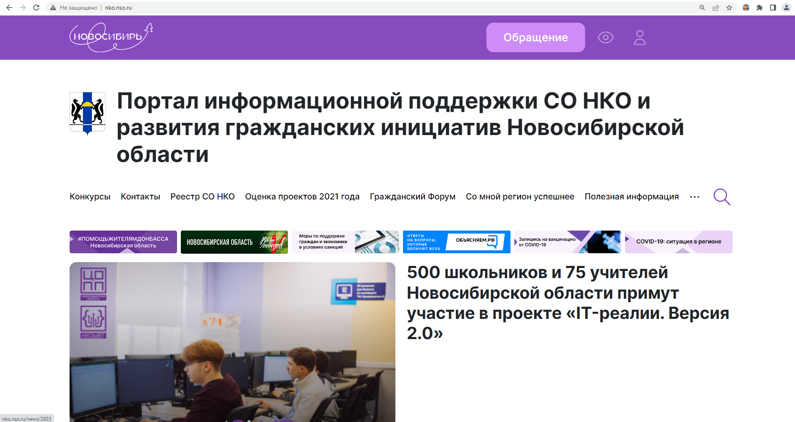
14 февраля 2023 года на портале https://nko.nso.ru/ на главной странице портала появится активная кнопка «Подать заявку», при нажатии которой вы перейдете на сайт новосибирск.гранты.рф и сможете приступить к заполнению заявки

Slide 34
Прием заявок осуществляется в электронном виде!
(не требуется дублирование заявок в электронном виде).
Одна организация может подать только одну заявку на участие в конкурсе!

Slide 35
Детально проработайте свой проект перед подачей заявки
Проект не должен быть надуманным, проект должен быть живым

Slide 36
Начало
Цель – решение проблемы
Результат – улучшение качества жизни вашей целевой аудитории
Социальная проблема
Задачи
Реализация проекта -мероприятия
Целевая аудитория
Команда
Бюджет

Slide 37
I РАЗДЕЛ «О ПРОЕКТЕ»
Выбор грантового направления
(необходимо выбрать одно из 11 направлений)
Выбор тематики грантового направления
(необходимо выбрать подходящую тематику направления, это не ограничивает деятельность, но влияет на экспертизу проекта)

Slide 38
I РАЗДЕЛ «О ПРОЕКТЕ»
Название проекта
Важно оценить название с позиции публичности
(как СМИ, профессиональное или местное сообщество, благополучатели будут воспринимать такое название)
Название проекта нельзя будет изменить после подачи заявки. С момента регистрации заявки название проекта станет общедоступным.
Внимательно проверьте, чтобы в названии не было орфографических и пунктуационных ошибок!
Пример:
«Следж-хоккей – как средство реабилитации»
«Интерактивная карта памятных исторических мест и событий»

Slide 39
I РАЗДЕЛ «О ПРОЕКТЕ»
Краткое описание проекта
описание основной идеи проекта и конкретных действий по его реализации (без обоснования актуальности и социальной значимости);
указание целевой аудитории;
наиболее значимые ожидаемые результаты.
Текст краткого описания будет общедоступным (в том числе в виде публикаций в СМИ и в сети Интернет).

Slide 40
I РАЗДЕЛ «О ПРОЕКТЕ»
География проекта
География проекта должна быть реалистичной.
Необходимо указать территорию Новосибирской области, на которой планируется реализация проекта.
Важно убедиться, что деятельность на территории, где непосредственно будут проводиться мероприятия, не противоречат уставу организации.

Slide 41
I РАЗДЕЛ «О ПРОЕКТЕ»
География проекта взаимосвязана с размером гранта
500 000 рублей – для СО НКО, осуществляющих мероприятия на территории одного муниципального района или городского округа Новосибирской области;
1 500 000 рублей – для СО НКО, осуществляющих мероприятия на территории двух и более муниципальных районов и (или) городских округов Новосибирской области.
14 000 000 рублей - для организаций, имеющих не менее 15 местных отделений в муниципальных районах и (или) городских округах Новосибирской области, которые зарегистрированы в качестве юридического лица

Slide 42
I РАЗДЕЛ «О ПРОЕКТЕ»
СРОКИ РЕАЛИЗАЦИИ ПРОЕКТОВ
Начало реализации проекта не ранее
Окончание реализации проекта не позднее
01 июня 2023 года
29 февраля 2024 года

Slide 43
I РАЗДЕЛ «О ПРОЕКТЕ»
Целевые группы проекта
Необходимо указать одну или несколько целевых групп - людей, на решение или смягчение проблемы которых направлен проект.
Типичная ошибка - указать слишком общую формулировку «Дети и подростки» (включающую как детей от 0 до 7 лет, так и подростков от 15 до 18 лет), при этом проект направлен только выпускников школ....
Пример:
Студенты ССУЗов
Школьники 9-11 классов

Slide 44
I РАЗДЕЛ «О ПРОЕКТЕ»
Партнёры проекта
В данном разделе нужно указать названия организаций и имена людей, готовых принять участие в реализации заявленного проекта.
Поддержку проекта необходимо подтвердить актуальными документами от указанных партнеров.
В письмах поддержки необходимо отражать реальный вклад партнеров.

Slide 45
I РАЗДЕЛ «О ПРОЕКТЕ»
Обоснование социальной значимости проекта
описать общую картину текущего состояния выбранной для реализации проекта сферы на выбранной территории
сформулировать социально значимые проблемы, на решение или сглаживание которых направлен проект;
Возможно представить статистическую информацию, ссылки на СМИ, подтверждающие данную информацию
Старайтесь избегать общих фраз и цитат.

Slide 46
I РАЗДЕЛ «О ПРОЕКТЕ»
Обоснование социальной значимости проекта
Пример:
Всероссийский центр изучения общественного мнения (ВЦИОМ) и Музей современной истории России в 2020 года провели исследование по оценке знаний россиян в области истории. Результаты национального исследования качества образования (НИКО) 2020 года показали, что школьники хуже всего знают историю своих регионов.... (ссылка на результаты исследования - урокистории2020.ру)……….

Slide 47
I РАЗДЕЛ «О ПРОЕКТЕ»
Каких людей касается эта проблема? коротко описать целевую группу: ее состав и количество представителей на конкретной территории реализации проекта
В чем заключается проблема? Важно описать, что сейчас не устраивает конкретную целевую группу и какие причины существования этой проблемы?
Обоснование проблемы целевой группы
Как подтверждается информация?
1) Привести результаты собственных исследований целевой группы: наблюдения, опросы, интервью, а также результаты сторонних исследований со ссылками на источники.
2) Указать конкретные результаты из СМИ, выдержки из официальной статистики, сведения органов власти, которые касаются выбранной целевой группы на выбранной территории, обязательно сопроводив информацию ссылками на источники.

Slide 48
I РАЗДЕЛ «О ПРОЕКТЕ»
Цель проекта
Цель должна быть напрямую связана с целевой группой, направлена на решение или смягчение актуальной социальной проблемы этой целевой группы и достижимы к моменту завершения проекта.
Важно избегать общих фраз, формулировка должна быть максимально конкретной.
Пример: Создание условий для решения социальных проблем, связанных с изменением жизненной ситуации граждан целевой группы, для их адаптации в новых условиях проживания.

Slide 49
I РАЗДЕЛ «О ПРОЕКТЕ»
Задачи
Задача - конкретна и решаема!
1 цель = не более 5 задач
Задача - составляющая цели, которая решает конкретную проблему на пути к достижению этой цели

Slide 50
I РАЗДЕЛ «О ПРОЕКТЕ»
Задачи
Пример:
Оказание комплексной всесторонней помощи при адаптации граждан целевой группы к новым жизненным условиям
Создание системы своевременной первичной поддержки людей, оказавшихся в трудной жизненной ситуации

Slide 51
I РАЗДЕЛ «О ПРОЕКТЕ»
Ожидаемые результаты проекта
В колонке «Количественные результаты» нужно указать:
кто из участников (целевых групп) ощутит на себе положительный эффект в результата проводимых мероприятий;
сколько их будет
В колонке «Качественные результаты и способы их измерения» нужно подробно написать, что и как изменится у представителей целевой группы после реализации мероприятий проекта
В колонке «Целевые группы» автоматически отобразятся категории благополучателей прописанные Вами в разделе «О проекте».

Slide 52
Адекватность
Количественные результаты
(показатели должны соответствовать следующим критериям)
Показатель характеризует реальную ситуацию в результате цели и решения задачи
Достижимость
Показатель характеризует реальную ситуацию в результате цели и значение этого показательно реалистично получить за время реализации проекта
Достоверность
Показатель характеризует реальную ситуацию в результате цели и способа сбора и обработки информации в дальнейшем нужно будет подтверждать документально
Измеримость
Реальные числовые значения
Объективность
Не допускается использование показателей, которые могут улучшаться при ухудшении реального положения дел
Однозначность
Смысл показателя не должен вызывать разночтений, поэтому следует избегать сложных формулировок

Slide 53
I РАЗДЕЛ «О ПРОЕКТЕ»
Качественные результаты и способы их измерения
Важно ответить «Что и как изменится у представителей целевой группы после реализации мероприятий проекта?»
Необходимо описать как изменится жизнь людей после реализации проекта и решения проблемы.
Например, улучшение состояния здоровья или получение образования можно подтвердить входным и выходным тестированием/анкетированием.

Slide 54
I РАЗДЕЛ «О ПРОЕКТЕ»
Как будет организовано информационное сопровождение
Необходимо отразить, как будет осуществляться информационное сопровождение проекта в СМИ и сети «Интернет»
Можно указать ссылки на ресурсы проекта или организации в сети «Интернет»

Slide 55
I РАЗДЕЛ «О ПРОЕКТЕ»
Дальнейшее развитие проекта
Необходимо отразить, будет ли продолжена деятельность организации в этой сфере в том же направлении после завершения грантового финансирования. Есть ли для этого возможности? Какой социальный эффект ожидается от продолжения выбранной деятельности?

Slide 56
II РАЗДЕЛ «РУКОВОДИТЕЛЬ ПРОЕКТА»
Должность руководителя проекта в организации - заявителе
Должность руководителя проекта в организации - заявителе (информация указывается на момент подачи заявки).
Если руководитель проекта не является сотрудником организации, необходимо указать форму сотрудничества.
Если в команде проекта, кроме руководителя, никого нет, нужно будет отметить данный пункт.

Slide 57
II РАЗДЕЛ «РУКОВОДИТЕЛЬ ПРОЕКТА»
Автоматическое заполнение с помощью привязки к заявке аккаунта руководителя проекта на портале "Создатели".

Slide 58
III РАЗДЕЛ «КОМАНДА ПРОЕКТА»
В данном разделе следует обосновать способность команды справиться с решение задач, указанных в заявке.
Необходимо указать 5-7 ключевых членов команды, всего возможно добавить до 15 человек.
Так же как и раздел "руководитель проекта" заполнить профили членов команды можно заполнить автоматически на портале "Созидатели"

Slide 59
IV РАЗДЕЛ «ОРГАНИЗАЦИЯ ЗАЯВИТЕЛЬ»
Введите ОГРН организации, в случаи если ОГРН указана верно, откроется специальное окно с основными данными об организации. Их необходимо проверить и нажать кнопку "Добавить организацию".
В случаи ошибки в систему будут автоматически подгружены данные другой организации. Исправить это можно, удалив введенные данные с помощью кнопки "Очистить сведения".
После нажатия кнопки "Добавить организацию" из ЕГРЮЛ автоматически следующая информация:
Выписка из ЕГРЮЛ;
ИНН;
КПП;
Дата регистрации организации;
Полное наименование организации;
Сокращенное наименование организации;
Адрес (место нахождение) организации;
Руководитель организации: Ф.И.О. и должность

Slide 60
IV РАЗДЕЛ «ОРГАНИЗАЦИЯ ЗАЯВИТЕЛЬ»
Фактическое место нахождение организации;
Адрес для направления организации юридически значимых сообщений
(Следует ввести адрес для оперативного получения почтовых сообщений);
Дата рождения руководителя организации;
Информация о наличии лиц, имеющих право подписи без доверенности.
(Если у организации есть лица, имеющие право подписи без доверенности, нужно отметить этот пункт. В автоматически открывшемся поле нужно будет ввести сведения о таких лицах);
Устав
В систему нужно будет подгрузить хорошо читаемую скан-копию действующей редакции устава организации (со всеми внесенными изменениями). Необходимо отсканировать все страницы прошитого устава организации, которые содержат текст (и иные символы, знаки и печати), включая оборот последней страницы с отметкой уполномоченного органа.

Slide 61
IV РАЗДЕЛ «ОРГАНИЗАЦИЯ ЗАЯВИТЕЛЬ»
Основные виды деятельности организации.
Следует выбрать не более 10 основных видов деятельности организации в соответствии с уставом.
Дополнительные документы об организации (п.12.1)
Если есть какие-то изменения в регистрационных данных, но они еще не отражены в ЕГРЮЛ, такие файлы нужно будет прикрепить.
Целевые группы, опыт работы с которыми имеет организация.
География организации
В данном поле необходимо указать территорию, на которой реально осуществлялась деятельность организации (регион, городской округ, муниципальное образование одно или несколько .....)

Slide 62
IV РАЗДЕЛ «ОРГАНИЗАЦИЯ ЗАЯВИТЕЛЬ»
Дополнительные документы об организации (п.12.1)
Справка о банковских реквизитах СО НКО по форме и отметкой банка
Согласие на обработку персональных данных ВСЕХ ЧЛЕНОВ КОМАНДЫ
Вклад организации в реализацию проекта (софинансирование)

Slide 63
IV РАЗДЕЛ «ОРГАНИЗАЦИЯ ЗАЯВИТЕЛЬ»
Адрес электронной почты для направления организации юридически значимых сообщений
Адрес электронной почты для внешних коммуникаций
Данная информация будет общедоступной для всех
Веб-сайт организации
В данном разделе недопустимо указывать сайты сторонних организаций, толко сайт организации-заявителя.
Группы в социальных сетях
В данном поле необходимо указать корректные ссылки на страницы в социальных сетях.

Slide 64
IV РАЗДЕЛ «ОРГАНИЗАЦИЯ ЗАЯВИТЕЛЬ»
Информация о наличии коллегиального органа управления
Следует поставить отметку, если у организации есть коллегиальный орган управления (совет, президиум, правление)
Главный бухгалтер
В случае если ведение бухгалтерского учета не осуществляется руководителем организации, необходимо указать Ф.И.О. физического лица (либо индивидуального предпринимателя)/наименование организации, которая ведет бухгалтерский учет и контактный номер телефона.
Учредители организации-заявителя
В данном разделе недопустимо указывать есть ли в составе учредителей организации физические лица - граждане иностранных государств или юридические лица.
Обособленные структурные подразделения организации-заявителя
В случае если организация имеет обособленные структурные подразделения, необходимо поставить отметку в соответствующем поле и указать наименование подразделений.

Slide 65
IV РАЗДЕЛ «ОРГАНИЗАЦИЯ ЗАЯВИТЕЛЬ»
Участие (членство) в других некоммерческих организациях
По желанию заявителя можно указать участие и членство в других некоммерческих организациях и указать их наименование и адрес.
Участие в коммерческих организациях
По желанию заявителя можно указать участие и членство в коммерческих организациях и указать их наименование и адрес.
Доходы организации (в рублях) за предыдущий год
Укажите все денежные и имущественные поступления (при наличии стоимостной оценки имущества), а также источники финансирования организации за предыдущий год
Количество благополучателей за предыдущий год (с января по декабрь): физические лица, юридические лица
Необходимо указать сколько физических и юридических лиц получили поддержку со стороны организации заявителя, стали участниками проведенных мероприятий

Slide 66
IV РАЗДЕЛ «ОРГАНИЗАЦИЯ ЗАЯВИТЕЛЬ»
Основные реализованные проекты и программы за последние 5 лет
Необходимо перечислить не более 15 социально значимых проектов, которые ранее были реализованы организацией (следует указать название проекта, даты начала и окончания реализации, краткое описание, объем и источник финансирования, достигнутые результаты, ссылки на публикации)
Имеющие в организации материально-технические ресурсы
В данном поле можно указать помещения, транспортные средства, оборудование, интеллектуальные права, иные ресурсы.
Публикации в СМИ
Можно указать ссылки на электронные публикации о деятельности организации либо данные о публикации в печатных СМИ.

Slide 67
V РАЗДЕЛ «КАЛЕНДАРНЫЙ ПЛАН»
Мероприятия - это инструмент для решения задач
Время
проведения
Место
проведения
Ожидаемый
результат

Slide 68
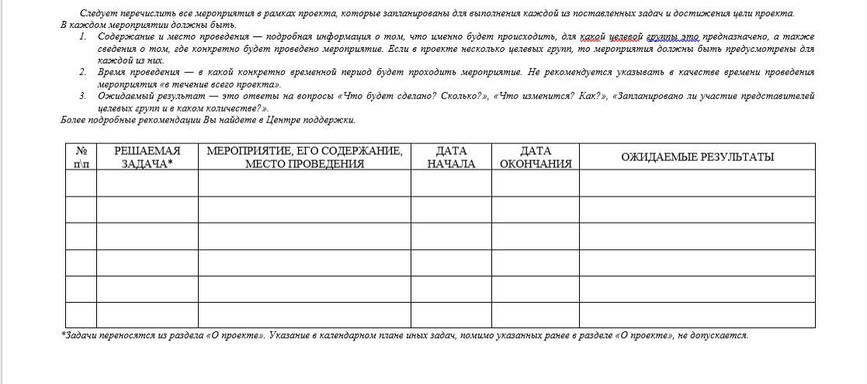
V РАЗДЕЛ «КАЛЕНДАРНЫЙ ПЛАН»

Slide 69
V РАЗДЕЛ «КАЛЕНДАРНЫЙ ПЛАН»
Детализация описания мероприятий позволяют понять их содержание
Item 1
100%
Хронология проведения мероприятий раскрывает последовательность реализации проекта
Item 1
100%
Мероприятия проекта направлены на решение проблем всех представителей целевых групп
Item 1
100%
Мероприятия проводятся на всей заявленной территории проекта
Item 1
100%

Slide 70
V РАЗДЕЛ «КАЛЕНДАРНЫЙ ПЛАН»
Решаемая задача | Мероприятие | Дата начала | Дата завершения | Ожидаемые итоги
Организовать сбор и обработку информационных материалов о памятных исторических местах и событиях района с участием школьников 5-11 классов и учащихся колледжа | Заседание рабочей группы | 01.11.2021 | 01.12.201 | Проведено заседание рабочей группы. Определена фокус группа из 15 человек по сбору и обработке информации.
 | Сбор информационных материалов | 01.12.2021 | 01.01.2022 | Проведены информационные встречи со школьниками и учащимися колледжа по сбору и обработке информации. Собрано не менее 20 количества материалов для разработки интерактивной карты .
Разработать на основе собранных материалов интерактивную карту памятных исторических мест и событий района | Разработка макета интерактивной карты | 01.01.2022 | 01.02.2022 | Разработан и протестирован макет интерактивной карты с участие
 | Публикация интерактивной карты | 01.02.2022 | 01.03.2022 | Интерактивная карта опубликована на сайте
Побудить у более 200 школьников 5-11 классов и учащихся колледжа интерес к изучению исторических мест и событий района, с использованием веб-квест технологии | Проведение веб-квеста | 01.03.2022 | 01.04.2022 | Проведен веб-квест, в котором приняло участие более 200 школьников 5-11 классов и учащихся колледжа.

Slide 71
VI РАЗДЕЛ «БЮДЖЕТ ПРОЕКТА»
Запрашиваемая сумма гранта
Собственные и привлеченные средства/ресурсы

Slide 72
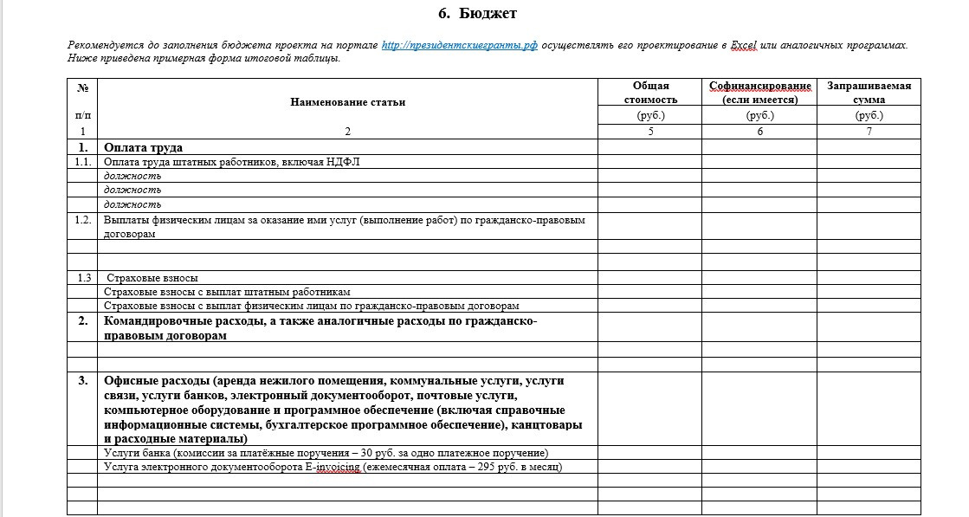
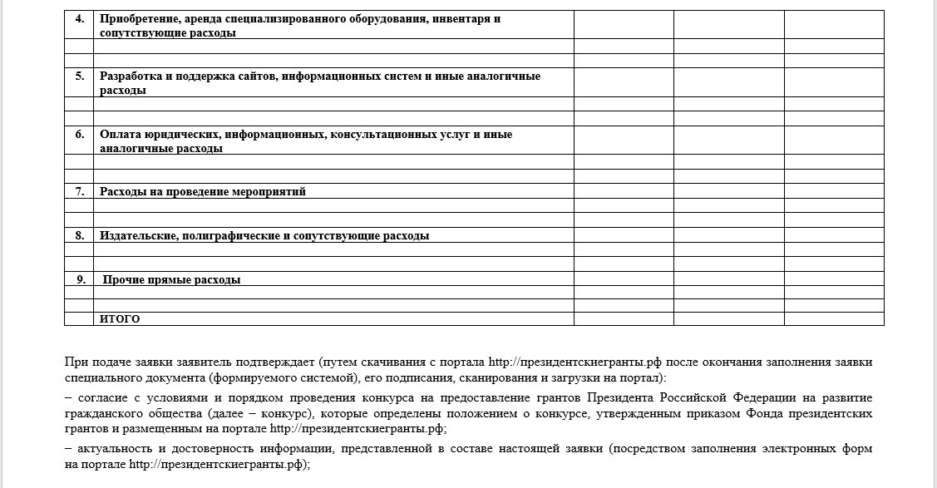
VI РАЗДЕЛ «БЮДЖЕТ ПРОЕКТА»

Slide 73
РАЗДЕЛ «БЮДЖЕТ ПРОЕКТА»
Рекомендации
Все планируемые расходы реалистичны и обоснованы
Item 1
100%
В бюджете проекта предусмотрено финансовое обеспечение всех мероприятий проекта и отсутствуют расходы, которые непосредственно не связаны с мероприятиями проекта
Item 1
100%
Даны корректные комментарии по всем предполагаемым расходам за счет гранта, позволяющие четко определить состав (детализацию) расходов
Item 1
100%
В проекте предусмотрено активное использование имеющихся у организации ресурсов
Item 1
100%

Slide 74
Важно
Рекомендуем подавать заявку на участие в конкурсе заблаговременно, минимум за 7 дней до окончания приема заявок.
Проверить наличие необходимых документов
Получить методическую консультацию
Исправить ошибки, которые были обнаружены

Slide 75
Телефон для консультаций
238-65-89
238-65-82
238-65-83
238-66-31

